Slide 2
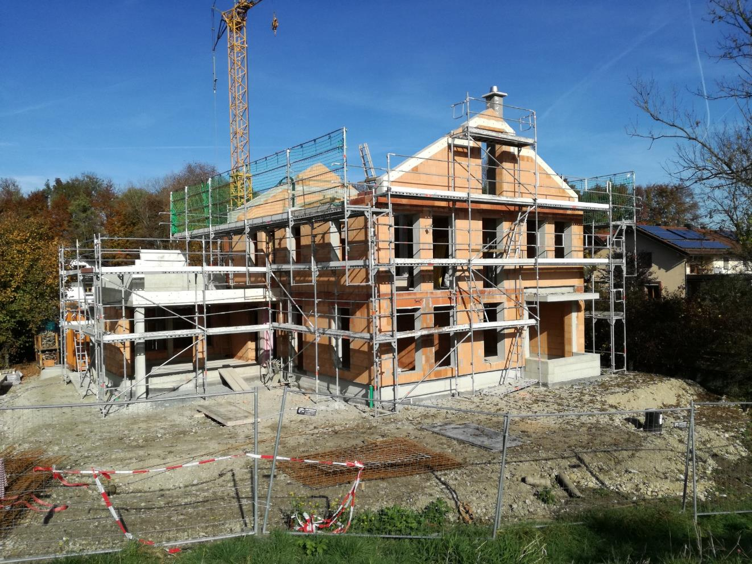

Slide 3
Gott baut das Gemeinde-Haus
Epheser 2,19-22
Die Bewohner (Vers 19)
Das Fundament (Vers 20a)
Die Ausrichtung (Vers 20b)
Der Bau (Verse 21-22)

Slide 4
1. Die Bewohner
Fremde und
Nichtbürger
Mitbürger der Heiligen (Epheser 3,6; Philipper 3,20)
und Gottes Hausgenossen (1. Timotheus 3,15; Galater 6,10)
➔ Bürger im Himmel: Hoffnung, Sicherheit, Ausharren, Vertrauen, …
➔ Gottes Familie: Privilegien, Gemeinschaft, Liebe, Ermutigung, …
Gott baut das Gemeinde-Haus

Slide 5
2. Das Fundament
Apostel (Apostelgeschichte 1,21-22; Galater 1,5-17; Römer 15,20; 2. Timotheus 3,16; 2. Petrus 1,19-21; 2. Korinther 12,12; Hebräer 2,3-4)
Propheten (Epheser 3,5; 4,11; vgl. Apostelgeschichte 11,27-28; 13,1)
Nicht sie selbst sind die Grundlage, sondern sie legten die Grundlage in dem, was sie lehrten (Matthäus 16,18; 1. Korinther 3,10-11)
Gott baut das Gemeinde-Haus

Slide 6
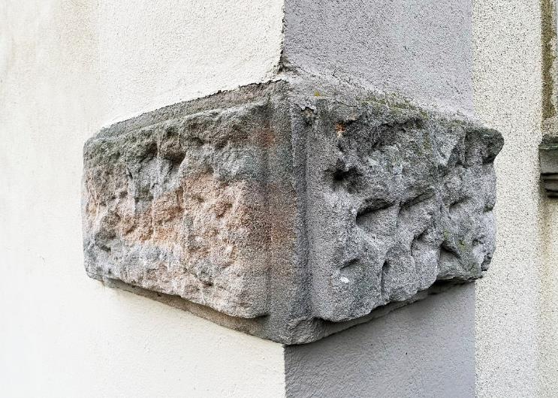
3. Die Ausrichtung
Christus ist der Eckstein (Matthäus 21,42; 1. Korinther 3,11; 1. Petrus 2,6-7)
bueroerlangen.de
Gott baut das Gemeinde-Haus

Slide 7
4. Der Bau
Gott fügt Menschen der Gemeinde hinzu (1. Petrus 2,5; Apostelgeschichte 2,47; 1. Korinther 3,9; 12,13; vgl. Epheser 4,16)
Gott wohnt in der Gemeinde (1. Korinther 3,16; 6,19-20; 2. Korinther 6,16)
➔ Du bist am richtigen Platz: Setze deine Gaben zu seiner Verherrlichung und der Erbauung der Gemeinde ein!
➔ Wie sehr liebst du deine Gemeinde?
Gott baut das Gemeinde-Haus

Slide 8
Gott baut das Gemeinde-Haus
Epheser 2,19-22
Die Bewohner (Vers 19)
Das Fundament (Vers 20a)
Die Ausrichtung (Vers 20b)
Der Bau (Verse 21-22)

